Slide 1




热平衡时
反映了电子、空穴的俘获与产生的相反过程之间的内在联系

Slide 2
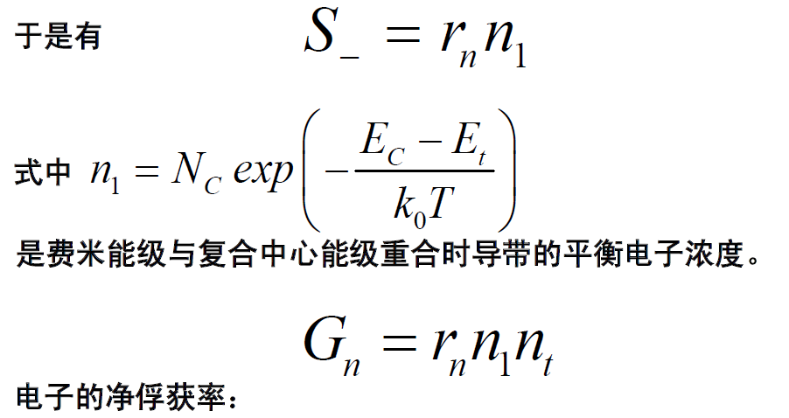
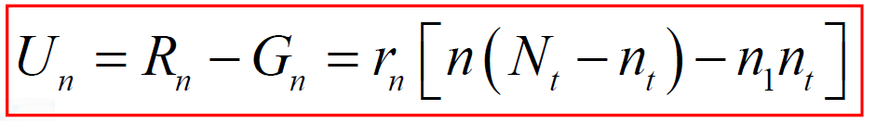
间接复合

Slide 3
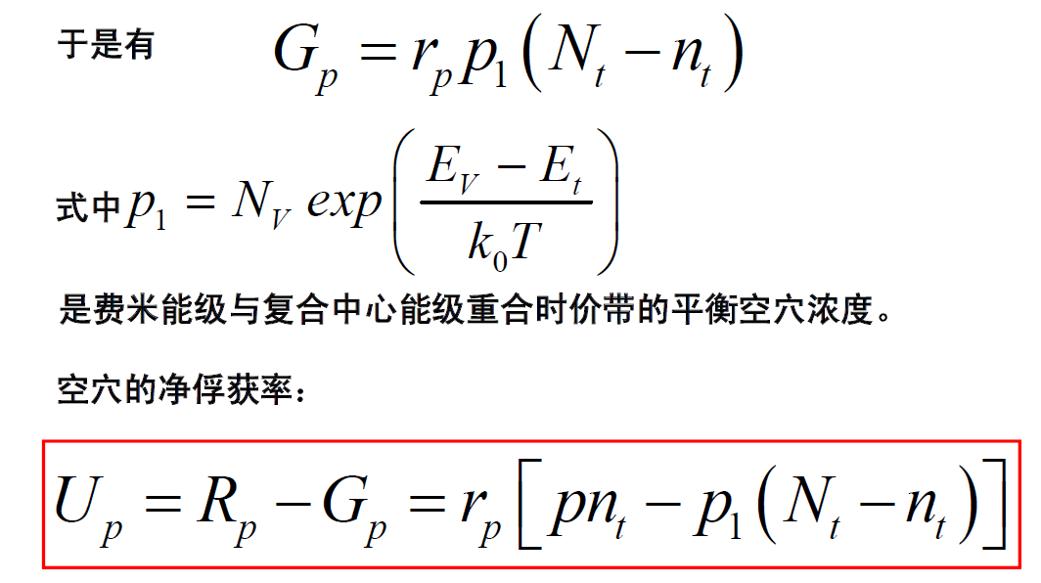
间接复合

Slide 4
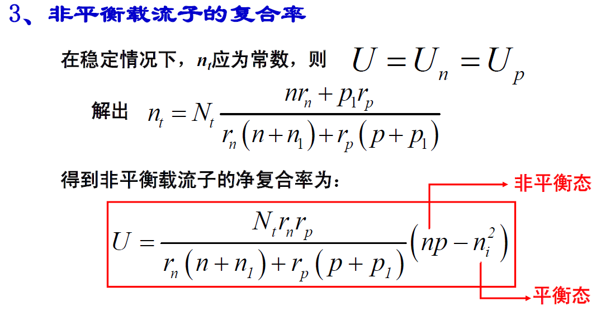
间接复合
对浅能级杂质来说，n₁ 很大或p₁ 很大，净复合率很小，故一般情况
下浅能级杂质不能起到复合中心的作用。

Slide 5
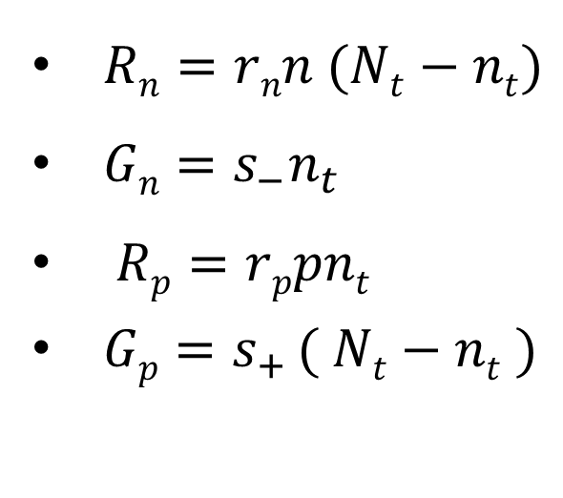
非平衡载流子的净复合率U U=R_{n}-G_{n}=R_{p}-G_{p}
间接复合-净复合率
$Rn=rnn (Nt−nt)$
$Gn=s_{−}n_{t}$
$Rp=rppnt$
$Gp=s_{+} ( Nt−nt )$
U~r_{n},r_{p},n₁,p₁,n_{t}

Slide 6
净复合率
净电子俘获率E_{t} U_{n}=①-②
净空穴俘获率E_{t} U_{p}=③-④
稳态： U_{n}=U_{p} E_{t}上电子的浓度保持不变。
①-②= ③-④

Slide 7
非平衡载流子的净复合率U U=R_{n}-G_{n}=R_{p}-G_{p}
间接复合-净复合率
通过复合中心复合的普遍公式
当△n、 △p <0，表示电子的产生率

Slide 8
间接复合-净复合率
可见：
（1）在热平衡时，np=n₀p₀ U=0
（2）在非平衡时，np>n₀p₀ U>0
非平衡载流子的寿命为

Slide 9
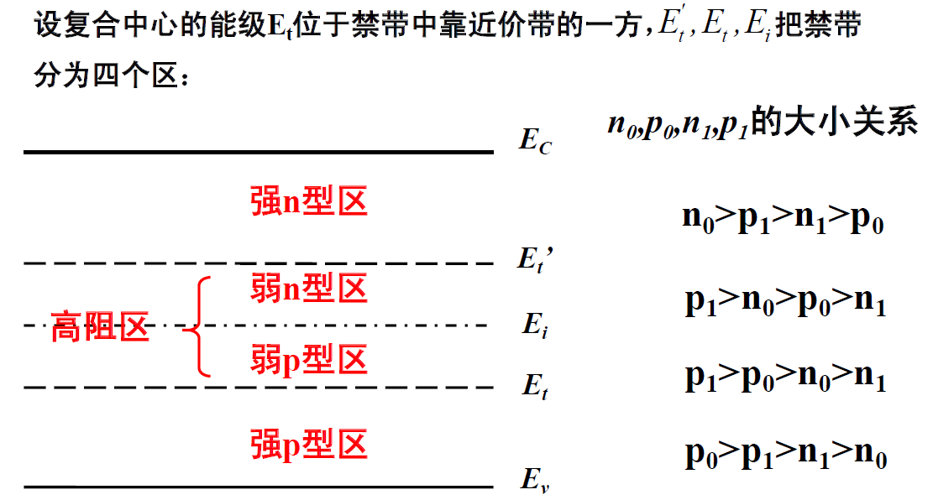
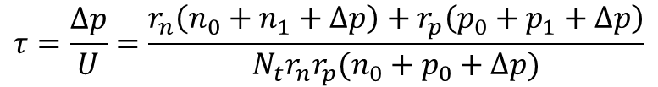
小注入下的寿命
$$τ=\frac{∆p}{U}=\frac{r_{n}\left(n_{0}+n_{1}+∆p\right)+r_{p}\left(p_{0}+p_{1}+∆p\right)}{N_{t}r_{n}r_{p}(n_{0}+p_{0}+∆p)}$$
导电类型、掺杂水平

Slide 10
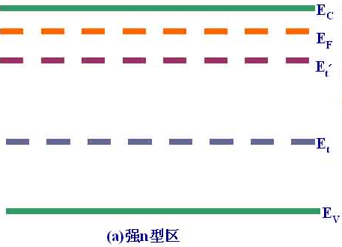
小注入下的寿命
n型半导体: 强 n-type
τ 由r_{p}决定， E_{t} 总是被电子填充.

Slide 11
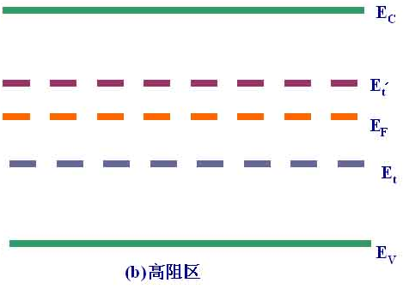
小注入下的寿命
n型半导体: 弱n型
τ 和多数载流子的浓度成反比.

Slide 12
小注入下的寿命
p型半导体: 假设E_{t} 与VB接近
强 p-type
弱p型

Slide 13
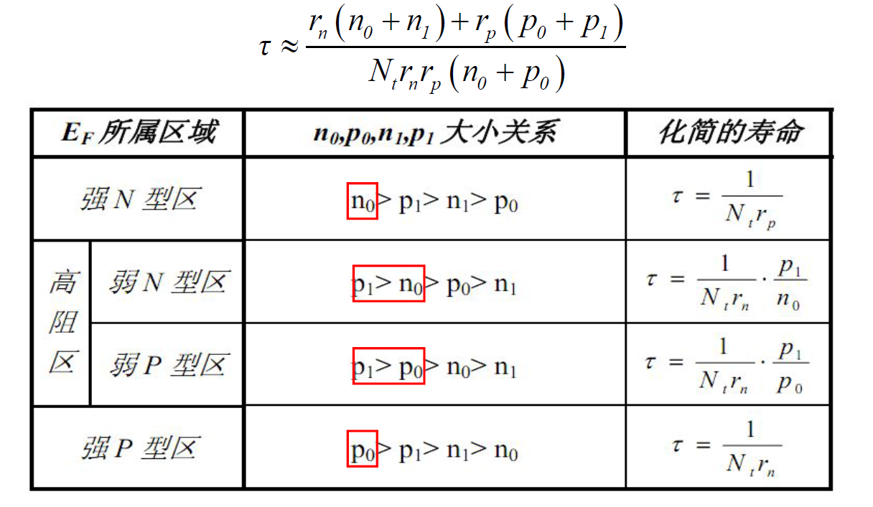
间接复合

Slide 14

净复合率
假设 r_{n}=r_{p}=r
当 E_{t}=E_{i}, U=U_{max}
最有效的复合中心是深能级, 接近 E_{i}
$$τ_{n}=τ_{p}=\frac{1}{N_{t}r}$$
y
y=ch(x)
x

Slide 15
俘获截面
假设复合中心是俘获截面积为 σ的球形
σ的意义：载流子被复合中心俘获的能力
σ−：电子俘获截面
σ+：空穴俘获截面
俘获系数：
v_{t}: 载流子热运动的速度
υ_{T}
σ

Slide 16
间接复合
Au掺入Si中
Au在Si中形成深能级
n-Si：Au能级被电子填充，形成负电中心-受主
p-Si中：Au能级基本为空，形成正电中心-施主
应用
Au作为有效复合中心，显著降低非子寿命。
非子寿命随着Au掺杂浓度的提高而减小。

Slide 17
3、表面复合-间接复合
表面电子能级：
表面吸附的杂质或其它损伤形成的缺陷态，它们在表面处的禁带中形成电子能级。

Slide 18
表面复合的双重作用
器件性能的降低
半导体器件等高的表面复合速度，使注入的载流子在表面复合而消失，严重影响器件性能
积极的作用
消除金属探针的注入效应，增加表面复合，获得准确的测量结果。

Slide 19
寿命
各种复合中心的形成降低非子的寿命
半导体内杂质、缺陷能级
表面的杂质和缺陷
晶体中的位错
高温热处理
高能质点、射线照射
寿命是“结构灵敏”的参数。

Slide 20
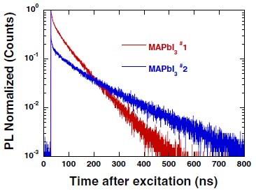
例：钙钛矿薄膜质量的表征
瞬态PL光谱测试非平衡载流子的寿命
寿命越长说明钙钛矿薄膜内的缺陷越少，越有利于得到高性能的光电器件

Slide 21
4.俄歇复合
定义：能量传给另一个载流子, 声子
带间俄歇复合：窄带半导体、高温
与杂质和缺陷有关的俄歇复合：影响发光器件效率

Slide 22
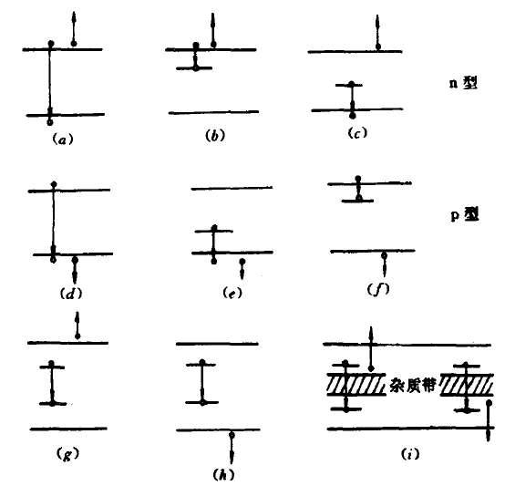
俄歇复合

Slide 23
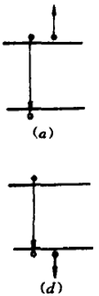
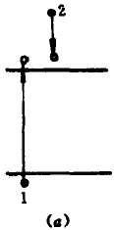
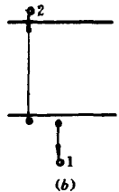
带间俄歇复合
电子空穴对的复合率（单位体积、单位时间）
n型半导体：
p型半导体：
电子空穴对的产生率（单位体积、单位时间）
n型半导体：
p型半导体：
价带中一电子跃迁到导带，产生电子-空穴对
导带另一电子跃迁回导带底
价带另一空穴跃迁至价带顶

Slide 24
净复合率
以上两种复合同时存在时
非简并时，俄歇复合的普遍理论公式
寿命

